Slide 1

客服部汽车产品培训
——氧传感器

Slide 2
培训大纲
1、什么是氧传感器 & 氧传感类型
2. 氧传感器安装&常见失效模式
3. 如何检测O2 & Ca emission含义
4、氧传感器位置
5、氧传感器常见询盘
6. 氧传感器常见客诉问题

Slide 3
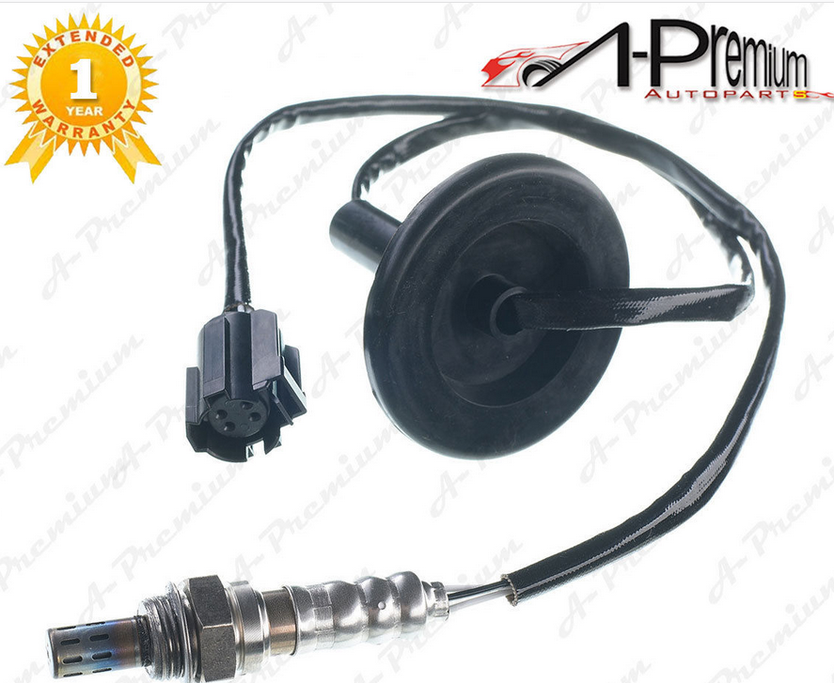
什么是氧传感器
传感器的作用是测定发动机燃烧后的排气中氧是否过剩的信息，即氧气含量，并把氧气含量转换成电压信号传递到发动机计算机，使发动机能够实现以过量空气因数为目标的闭环控制；确保三元催化转化器对排气中的碳氢化合物（HC）、一氧化碳（CO）和氮氧化合物（NOX）三种污染物都有最大的转化效率，最大程度地进行排放污染物的转化和净化。

Slide 4
氧传感器类型
1. unheated 早期的氧传感器类型。一线，二线的unheated 类型氧传感器需要外部热量，所以只能安在引擎排气口，而这个位置对于检测空燃比并不是理想的位置。unheated 氧传感器的另外一个限制是它需要一分钟或者更长的时间来达到需要的问题，以开始正常的运行。
2. heated 三线和四线的加热型氧传感器更快的达到运行的温度。 加热的元件是一个内部电阻。加热型氧传感器可以在排气系统的下游。并且比unheated 类型的氧传感器能维持更长时间的运行温度。
3.FLO& UFLO 4. Planar 略
5. 宽频氧传感器(wideband） 宽频氧传感器在汽车行业的应用已经屡见不鲜了，也不是什么秘密了，主要的目的就是为了省油，而且都趋向与稀薄燃烧，也就是空燃比从10至20，相当于过量空气系数从0.686至1.405的宽范围，如果我们用专业术语来描述有些传感器就变的更加神秘和不解，其实宽频氧传感器就是所说6线的,和5线的，6线的比较多见.
6. 通用氧传感器/ 专用氧传感器

Slide 5
氧传感器安装
1. 所需工具：
wrench, flat tip screwdriver, wire cutters, torque wrench
扳手，平尖螺丝起子，剪线器，定矩扳手
2. 安装步骤
a. Locate the sensor along the vehicles exhaust system and pre-treat the area with a spray
lubricant.
b. Remove the old sensor by first cutting away any zip ties that may be holding the unit in place.
Then, unplug the connector.
c. Inspect the replacement sensor to be certain that it has the correct number of wires, and
that the connector end is correct. Note that sensor types are not interchangeable; an A/F ratio
sensor will not work in place of a regular O2 sensor, and etc. However, sensor styles are
interchangeable. The replacement sensor may not look precisely as the old one did.
d.Treat the threads of the new oxygen sensor by applying an even layer of anti-seize lubricant
e. Start the new sensor in the bung by hand, and tighten to specifications (often 35 ft lbs) with
a torque wrench. Do not over tighten the sensor
f. ) Connect the new sensor into the existing harness, making certain the connector halves line
up properly (figure 5). Finally, secure the sensor wire with a zip tie where necessary to avoid
any chafes, snags, or burns. If the vehicle was producing a trouble code, make sure to clear it
with a scanner

Slide 6
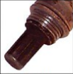
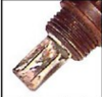
一般的氧传感器失效模式
加热型氧传感器平均每使用60,000英里就要检查一次。如果加热型氧传感器的加热线路坏了，传感器就不能正常工作。加热线路问题实际上是OBDII错误代码常见的原因。
氧传感器坏掉的常见症状：
Typically, a failing sensor will produce poor gas mileage, hesitation or stalling, and a CEL/MIL.
However, the oxygen sensor is not the only cause of these symptoms.
1. 被污染： 下图所示的氧传感器被污染了，需要更换： （积碳）
此类问题的起因有很多，包括空气滤清器堵塞，fuel injector 坏掉等
2. antifreeze 在燃烧室里使用antifreeze 对O2 的伤害很大。气缸头破裂泄露，气缸密封圈泄露等都会引起该问题。

Slide 7
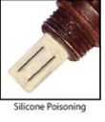
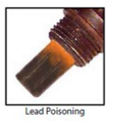
silicone 中毒
引起这种问题的最常见起因是引擎上使用了不恰当的silicone 密封垫。
使用含铅汽油

Slide 8
如何检测O2
1.就车检测方法
氧传感器电阻的检查。其检查方法是：拔下氧传感器的线束插头，用万用表测量其接线端中加热器的两根接线柱之间的电阻，其值应为4～40Ω。否则应更换氧传感器。
2.氧传感器电压的检查。在接线良好时，使发动机处于工作温度并高怠速运转，用内阻大于10MΩ的数字式万用表测量氧传感器的输出电压。良好的传感器，电压应在0～1V之间切换。如果电压保持0V和1V不变，则反复使发动机转速升高或下降，此时若测得的电压仍为0V，则传感器已坏。若测得电压为1V左右但不切换，可拆去制动器的真空助力软管，真空大量泄漏后混合气变稀，此时若产生电压切换则传感器良好，否则，说明氧传感器发生中毒，应予以更换。 氧化钛式氧传感器会发生中毒等故障，在采用上述方法检测时，良好的氧传感器输出端的电压应以2.5V为中心上下波动，否则可拆下氧传感器并暴露在空气中，冷却后测量其电阻值。若电阻值很大，说明传感器是好的；否则，传感器已损坏
3.如果电压表持续高电压读数，表明空燃比可能是过浓，或者是传感器被污染。B：电压表读数持续低电压，表明空燃比有可能是过希，或者是传感器故障。C：如果是氧传感器电压信号保持为一个中间值，可能是计算机回路不通或是传感器损坏。
4.对大多数氧传感器适用的几项数据
Ａ：最高输出信号电压８５０毫伏
Ｂ：最低输出信号电压７５－１７５毫伏
Ｃ：混合气从浓到希的最大允许响应时间１００毫秒
Ｄ：变化频率１秒钟４次以上

Slide 9
什么是california emissions?
A California emissions O2 sensor is meant for vehicles that are designed to meet California
emission regulations. Such vehicles should have a sticker under the hood or on the driver’s door jamb
that identify them.

Slide 10
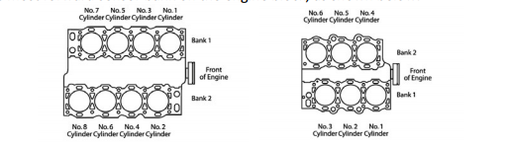
O2位置
bank1 永远是最靠近发动机组的那一个。
Sensor 1上游， sensor 2 下游。不管引擎如何排列，左氧和右氧的位置取决于引擎末端的位置。
Cyn 1 一定是Bank1
三元催化器之前 sensor 1
三元催化器之后 sensor 2

Slide 11
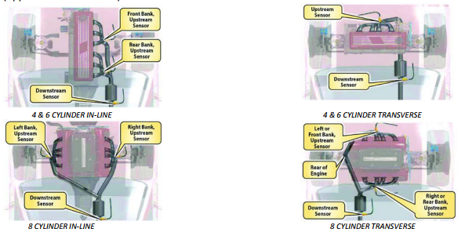

Slide 12
常见询盘
1. 我们的O2是不是加热型的
---是的。
2. 引擎故障灯亮， 有***错误代码是否要换O2？
不一定。可能由其它部位故障引起
3. 一辆车有多少氧传感器
US showmetheparts 查询，注意note信息

Slide 13
客诉常见问题
1. 非质量问题 ---不适用
问车型，问位置。若有原装的OE号更好判断。
2. 质量问题
2.1 如果客户只买一个氧传感器，96年的后装后用段时间常会出现错误代码。一般建议96年后的车尤其是front的传感器要换一起换。
2.2 错误代码，引擎灯亮，经常不是由氧传感器引起的故障。请客人先消除代码，重启驾驶一段距离看问题是否还存在。
目前有这两样问题描述，可以给客人按质量问题赔付

